Slide 1
Escola de Educação Física e Esporte
Universidade de São Paulo

Slide 2
A instituição

Slide 3
Trajetória
Pioneira na área da Educação Física:
Primeira instituição civil da área no Brasil (1934)
Primeiro programa de mestrado (1977)
Primeiro programa de doutorado (1989)
1934 Criação da Escola com o Curso de Licenciatura
1969 Incorporação à USP
1977 Implantação do Curso de Pós-Graduação - Mestrado
1989 Implantação do Curso de Pós-Graduação - Doutorado
1992 Criação dos Cursos de Bacharelado
2010 Conclusão da construção do Bloco D – Prédio dos Laboratórios

Slide 4
Primeira turma - 1934
Estágio na Escola de Educação Física do Exército – RJ.

Slide 5
Missão
Oferecer ensino de qualidade e produzir conhecimento inovador na área da Educação Física e Esporte, de maneira interdisciplinar e aplicada, interagindo com a sociedade.
Escultura comemorativa dos 70 anos de existência da EEFE, reproduzida em perspectiva. Obra original de autoria do Prof. Dr. Erasmo Magalhães Castro de Tolosa

Slide 6
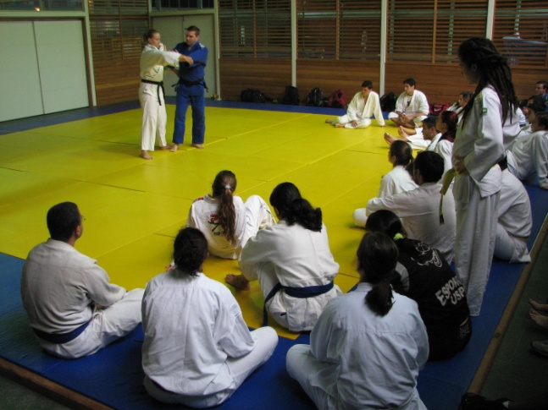
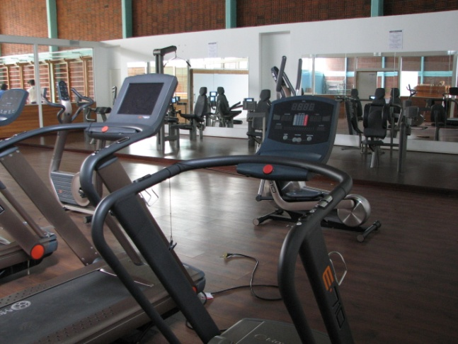
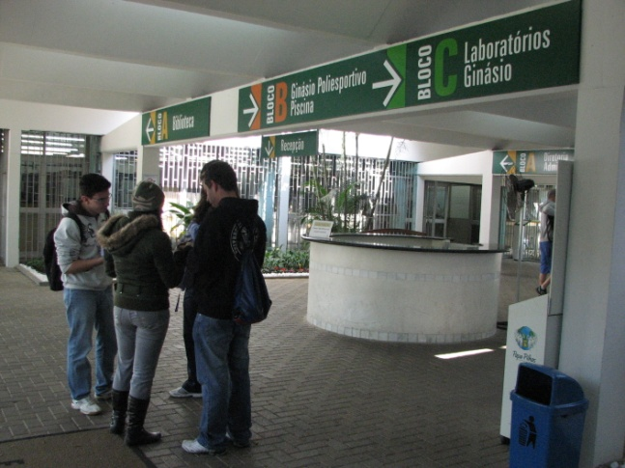
Infraestrutura
Piscina
Tatame
Sala de musculação
Entre outros: salas de aula, biotério, quadras, campo de futebol, salão de ginástica olímpica e dança, Sala Pró-Aluno, videoconferência, salas de professores, área administrativa e laboratórios.

Slide 7
Bloco D – Prédio dos Laboratórios
Tem uma área total de 2099,5 m² onde se encontram Laboratórios, Salas de Professores e Auditório.

Slide 8
Ensino

Slide 9
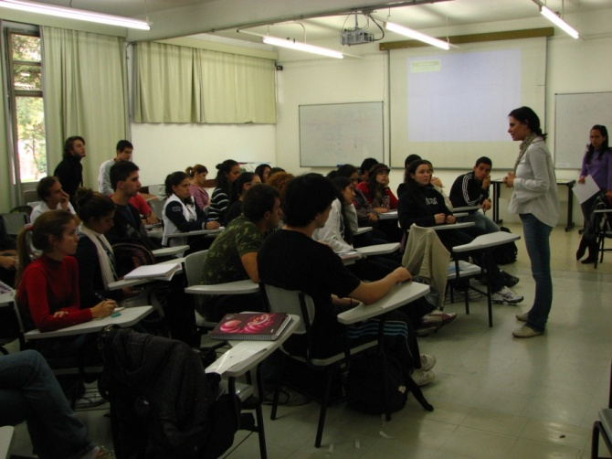
Graduação
Bacharelado em Esporte
Bacharelado em Educação Física
Licenciatura em Educação Física

Slide 10
Pós-graduação
Avaliação Capes: 7 (escola de 1 a 7)
Áreas de Concentração
(mestrado e doutorado)
Estudos Biodinâmicos da Educação Física e Esporte
Estudos Socioculturais e Comportamentais da Educação Física e Esporte

Slide 11
pesquisa

Slide 12
Pesquisa
A pesquisa é uma das grandes prioridades da Escola de Educação Física e Esporte.
Os estudos são desenvolvidos nos Laboratórios e Grupos de Pesquisa, envolvendo corpo docente, discente, pesquisadores e técnicos especializados.

Slide 13
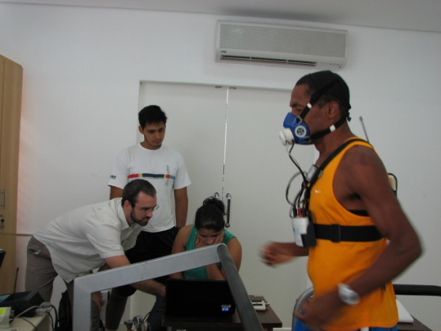
Laboratório de Determinantes Energéticos de Desempenho Esportivo (Ladesp)
Linhas de Pesquisa:
Avaliação de Resistência / Endurance
Composição Corporal de Esportistas
Condicionamento Físico
Desempenho Esportivo
Esporte e Deficiência
Coordenador:
Prof. Dr. Rômulo Cássio de Moraes Bertuzzi
Grupos de estudo vinculados:
Lutas, Artes Marciais e Modalidades de Combate;
Avaliação Biológica do Esporte;
Planejamento e Monitoramento do Treinamento Físico e Esportivo.

Slide 14
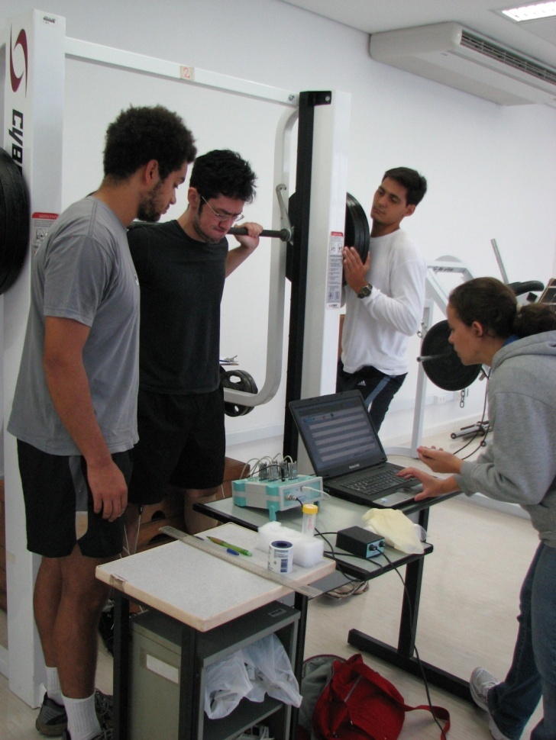
Laboratório de Adaptação ao Treinamento de Força
Linhas de Pesquisa:
Adaptações Neuromusculares ao Treinamento de Força;
Desempenho Esportivo;
Modelos de Treinamento de Força;
Efeitos terapêuticos do treinamento de força.
Coordenador:
Prof. Dr. Hamilton Roschel

Slide 15
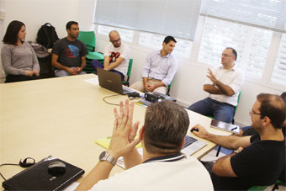
Laboratório de Gestão, Políticas, Marketing e Comunicação em Esporte e Educação Física (Lagecom)
Linha de pesquisa:
Gestão, Políticas, Marketing e Comunicação em Esporte e Educação Física.
Coordenadores:
Profa. Dra. Flávia da Cunha Bastos
Prof. Dr. Ary José Rocco Junior
Grupos de pesquisa vinculados:
Gestão do Esporte;
Comunicação e Marketing no Esporte

Slide 16
NeuroSports Lab
Linhas de Pesquisa
Neuromodulação no esporte e exercício físico .
Organização, estruturação, monitoramento e respostas de adaptação do processo de treinamento físico e esportivo;
Relação entre estresse, infecções do trato respiratório superior, carga interna e carga externa;
Respostas neuro-imuno-endócrinas agudas e crônicas no treinamento esportivo;
Fadiga e recuperação: fadiga mental, recuperação cerebral edesempenho;
Análise de jogo e de desempenho no esporte.
Grupo de pesquisa vinculado:
Grupo de Estudos e Pesquisas em Planejamento e Monitoramento do Treinamento Físico e Esportivo
Coordenador
Prof. Dr. Alexandre Moreira

Slide 17
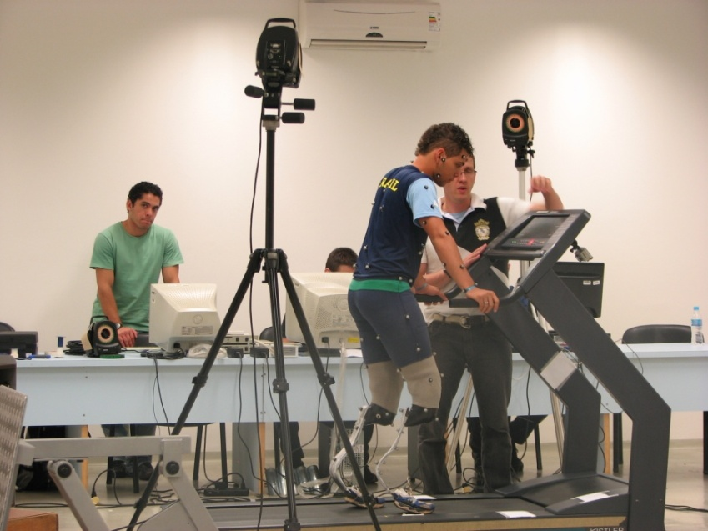
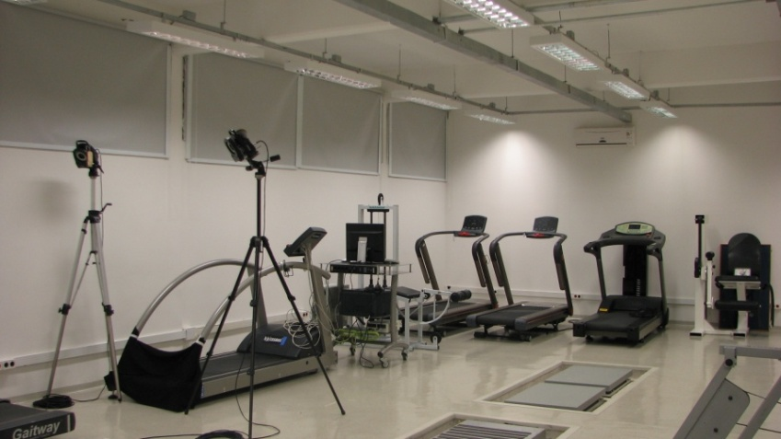
Laboratório de Biomecânica
Linhas de Pesquisa:
Forças Internas e Modelagem Biomecânica
Biomecânica da Locomoção
Biomecânica do Controle Postural
Biomecânica do Esporte
Instrumentação Aplicada à Biomecânica
Biomecânica do Calçado
Coordenador:
Prof. Dr. Julio Cerca Serrão

Slide 18
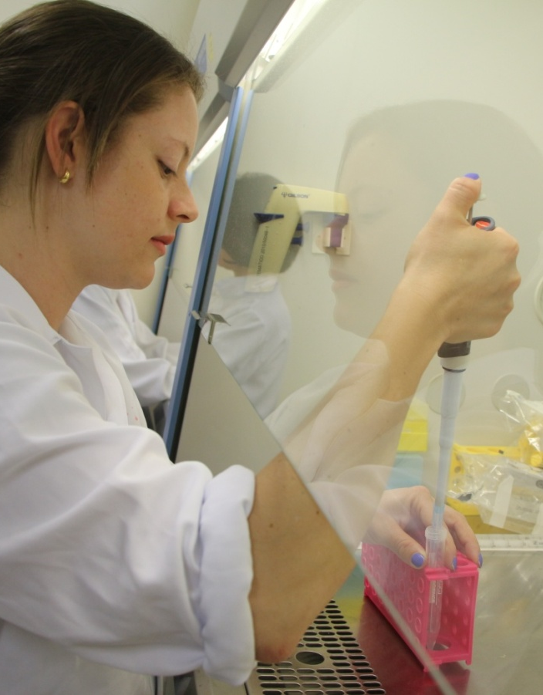
Laboratório de Bioquímica e Biologia Molecular do Exercício
Linhas de Pesquisa:
Efeitos Agudos e Crônicos do Exercício no Sistema Cardiovascular;
Exercício Físico e Estresse Oxidativo;
Inter-relação Hormônios Substratos Energéticos durante o Exercício Físico;
Treinamento Físico e Impacto Metabólico Provocado pela Ingestão de Glicose;
Aspectos Bioquímicos e Moleculares da Hipertrofia Cardíaca Induzida pelo Treinamento Físico.
Coordenadores:
Profa. Dra. Edilamar M. de Oliveira
Prof. Dr. Paulo Rizzo Ramires

Slide 19
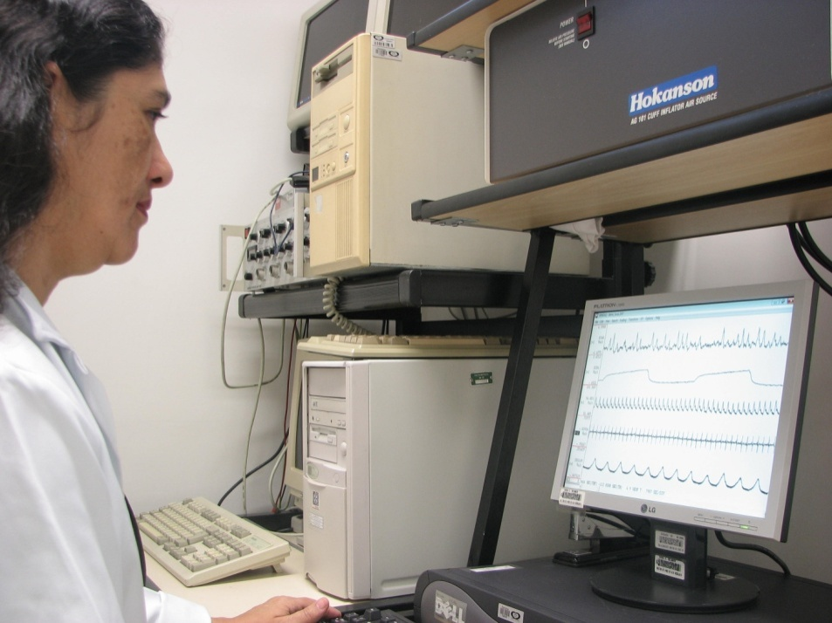
Laboratório de Controle Autonômico da Circulação
Linhas de Pesquisa:
Efeitos agudos e crônicos do exercício no sistema cardiovascular;
Terapêutica para síndromes coronárias agudas.
Coordenadora:
Profa. Dra. Maria Urbana Pinto Brandão

Slide 20
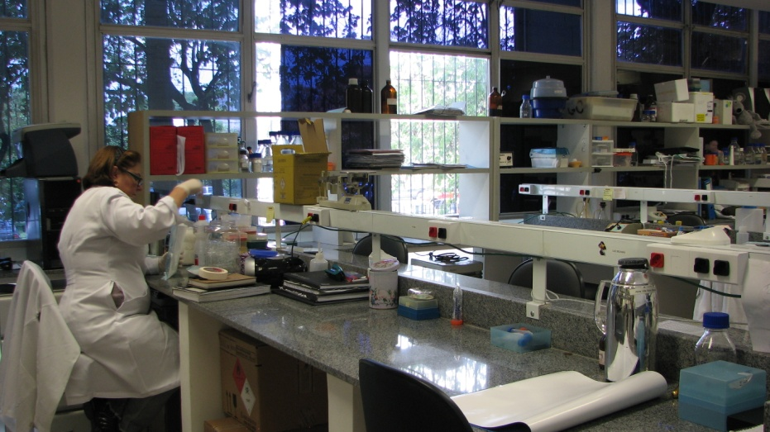
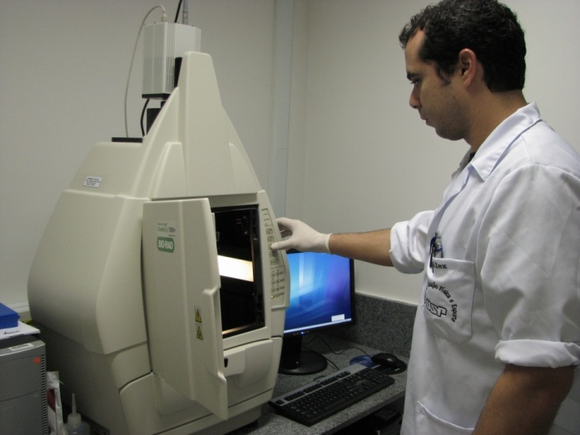
Laboratório de Fisiologia Celular e Molecular do Exercício
Linhas de Pesquisa:
Efeitos Agudos e Crônicos do Exercício no Sistema Cardiovascular;
Insuficiência Cardíaca e Miocardiopatia
Coordenadora:
Profa. Dra. Patricia Chakur Brum

Slide 21
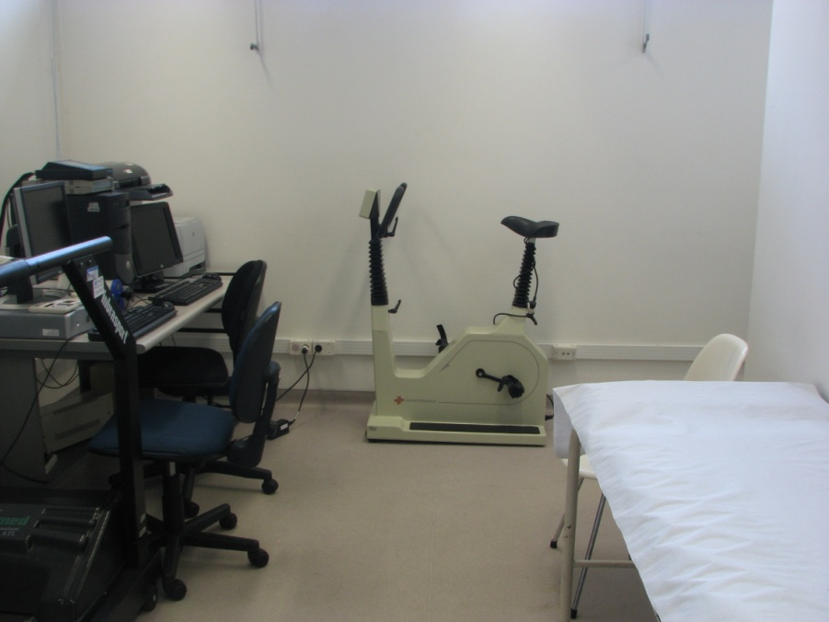
Laboratório de Reabilitação Cardiovascular e Fisiologia do Exercício
Linhas de Pesquisa:
Efeitos Agudo e Crônico do Exercício no Sistema Cardiovascular
Insuficiência Cardíaca e Miocardiopatia
Coordenador:
Prof. Dr. Carlos Eduardo Negrão

Slide 22
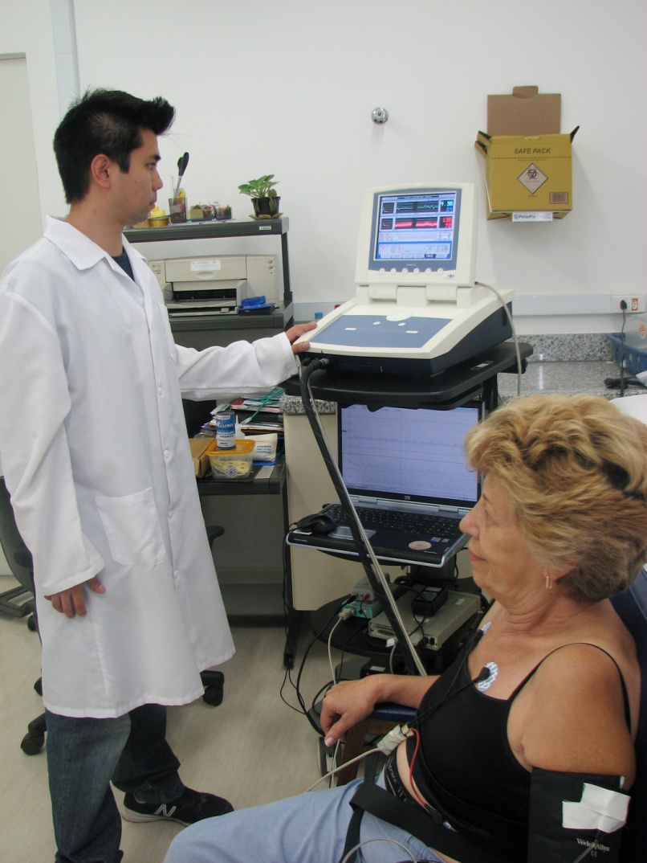
Laboratório de Hemodinâmica da Atividade Motora (Laham)
Linhas de Pesquisa:
Efeitos agudo e crônico do exercício físico no sistema cardiovascular
Exercício e saúde mental
Regulação Neural da Circulação
Coordenadora:
Profa. Dra. Claudia Lúcia de Moraes Forjaz

Slide 23
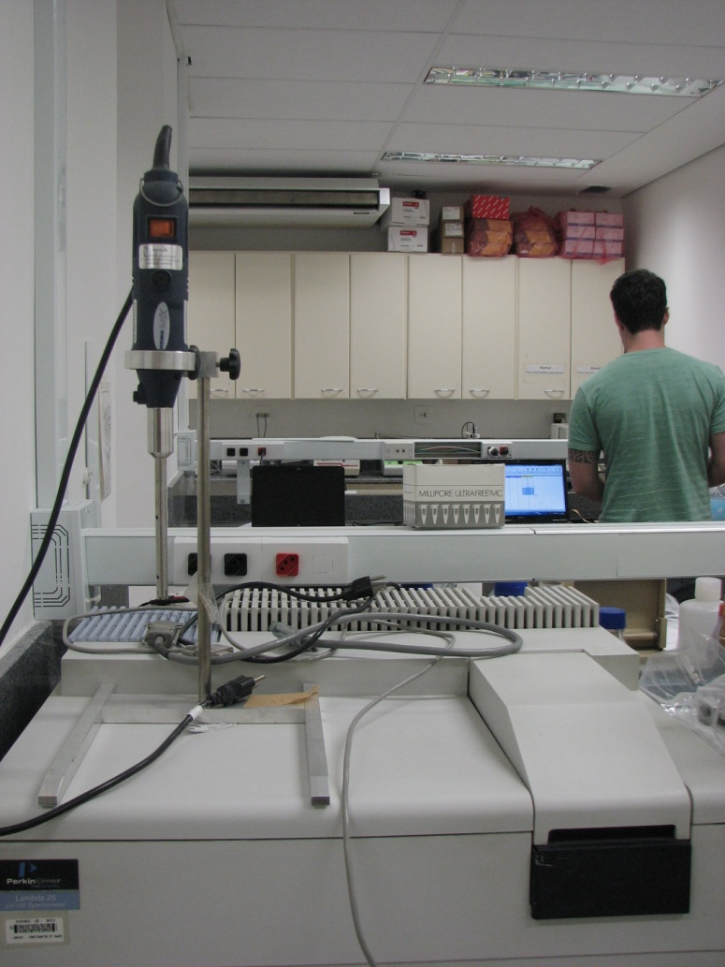
Laboratório de Nutrição e Metabolismo da Atividade Motora
Linhas de Pesquisa:
Obesidade: Aspectos Metabólicos e Exercício;
Suplementação de Creatina;
Suplementação de Leucina e Outros Aminoácidos.
Coordenador:
Prof. Dr. Antonio Herbert Lancha Junior

Slide 24
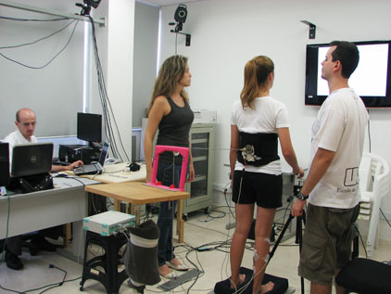
Laboratório Sistemas Motores Humanos
Linhas de Pesquisa:
Comportamento Motor e Envelhecimento;
Controle Postural;
Lateralidade e Comportamento Motor.
Coordenador:
Prof. Dr. Luis Augusto Teixeira

Slide 25
Laboratório de Genética Aplicada ao Exercício e Nutrição
Linhas de Pesquisa
Identificação de polimorfismos e perfis poligênicos associados às respostas ao treinamento físico
Efeitos de recursos ergogênicos nutricionais sobre a fisiologia e o desempenho
Papéis fisiológicos dos dipeptídeos histidínicos (carnosina e anserina) para a função normal e proteção contra doenças crônicas
Coordenador
Prof. Dr. Guilherme Giannini Artioli

Slide 26
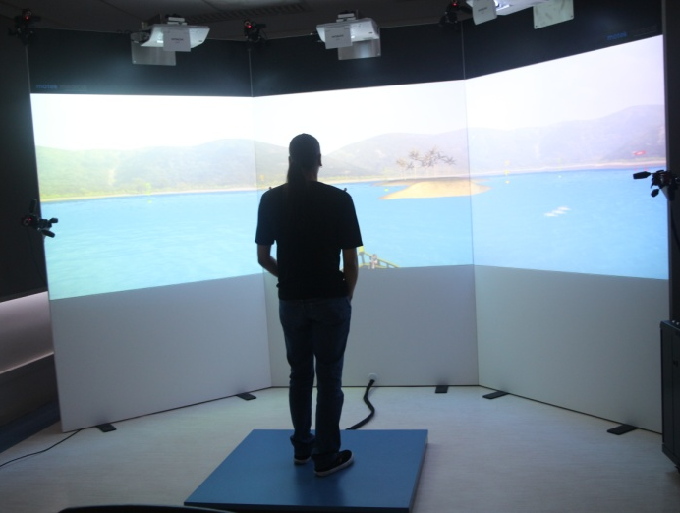
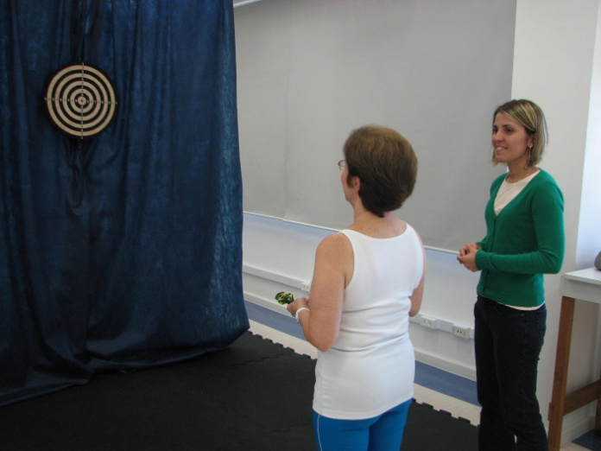
Laboratório de Comportamento Motor (Lacom)
Linhas de Pesquisa:
Análise e diagnóstico do desenvolvimento motor;
Organização da resposta motora.
Coordenador:
Prof. Dr. Jorge Alberto de Oliveira

Slide 27
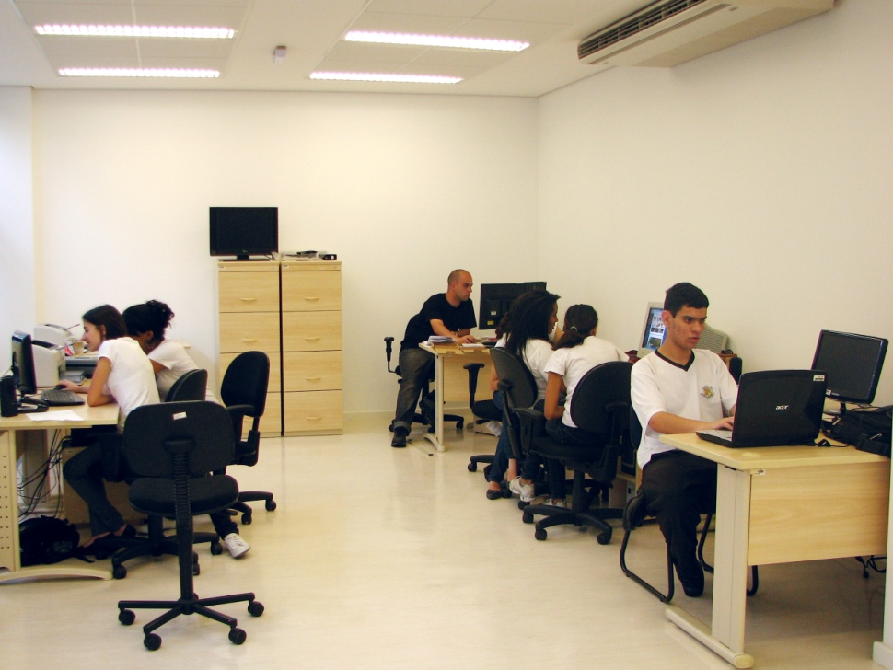
Laboratório de Pedagogia do Movimento Humano (Lapem)
Linhas de Pesquisa:
Desenvolvimento Curricular;
Preparação Profissional.
Coordenador:
Profa. Dra. Monica Yuri Takito
Grupos de pesquisa vinculados:
Desenvolvimento da Ação e Intervenção Motora
Pedagogia da Educação Física Escolar
Educação Física e Saúde Coletiva
Pedagogia do Movimento Humano e Educação Física Escolar
Saberes e Práticas Docentes para Educação Física
Gestação e Atividade Física

Slide 28
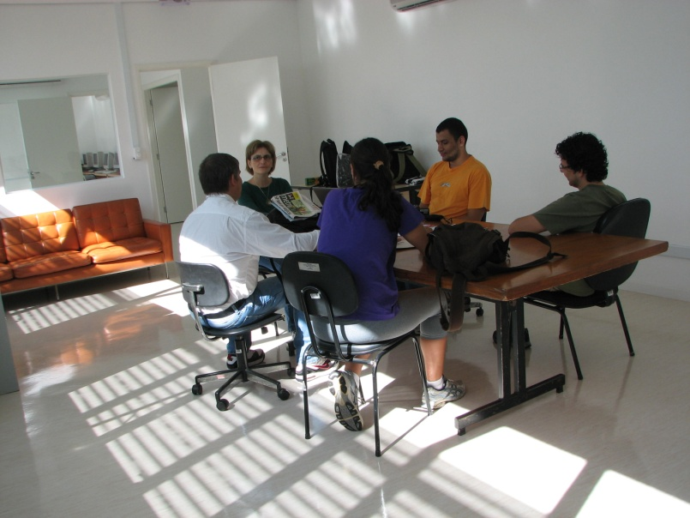
Centro de Estudos Socioculturais do Movimento Humano (Cesc)
Linhas de Pesquisa:
Estudos Histórico-culturais do Movimento Humano e sua Manifestação;
Imaginário Esportivo;
Psicologia Social do Movimento Humano;
Aspectos Filosóficos e Antropológicos do Movimento Humano;
Lazer.
Coordenadora:
Profa. Dra. Soraia Chung Saura
Grupos de Pesquisa Vinculados:
Estudos Olímpicos;
Grupo Interdisciplinar de Estudos sobre Futebol;
Observatório de Psicologia do Esporte;
Grupo Interdisciplinar Pula.

Slide 29
Grupos de Estudo e Pesquisas
Grupo de Estudo e Pesquisa em Saberes e Práticas Docentes para Educação Física
Grupo de Estudos de Pedagogia da Educação Física Escolar
Grupo de Estudo e Pesquisa sobre Gestação e Atividade Física
Grupo de Pesquisa CORPUS - Educação Física + Saúde Coletiva + Filosofia
Grupo de Estudos do Desenvolvimento da Ação e Intervenção Motora (Gedaim)
Grupo de Estudos Olímpicos
Grupo de Estudos Pula
Grupo de Pesquisa em Educação Física Escolar e Esporte Educacional
Grupo Interdisciplinar de Estudos sobre Futebol
Observatório de Psicologia do Esporte

Slide 30
Grupos de Estudo e Pesquisas (cont.)
Grupo de Estudo e Pesquisa em Adaptações Neuromusculares ao Treinamento de Força
Grupo de Estudo em Desempenho Aeróbio (Gedae)
Grupo de Estudos e Pesquisa em Gestão do Esporte (Gepae)
Grupo de Estudos e Pesquisas de Futebol e Futsal
Grupo de Estudos e Pesquisas em Fisiologia do Exercício Intermitente
Grupo de Estudos e Pesquisas em Ginástica da USP (Gymnusp)
Grupo de Estudos e Pesquisas em Lutas, Artes Marciais e Modalidades de Combate
Grupo de Estudos e Pesquisas em Planejamento e Monitoramento do Treinamento Físico e Esportivo
Grupo de Pesquisa e Estudos em Comunicação e Marketing no Esporte (Gepecom)
Grupo de Pesquisa em Fisiologia Aplicada e Nutrição

Slide 31
Cultura e extensão

Slide 32
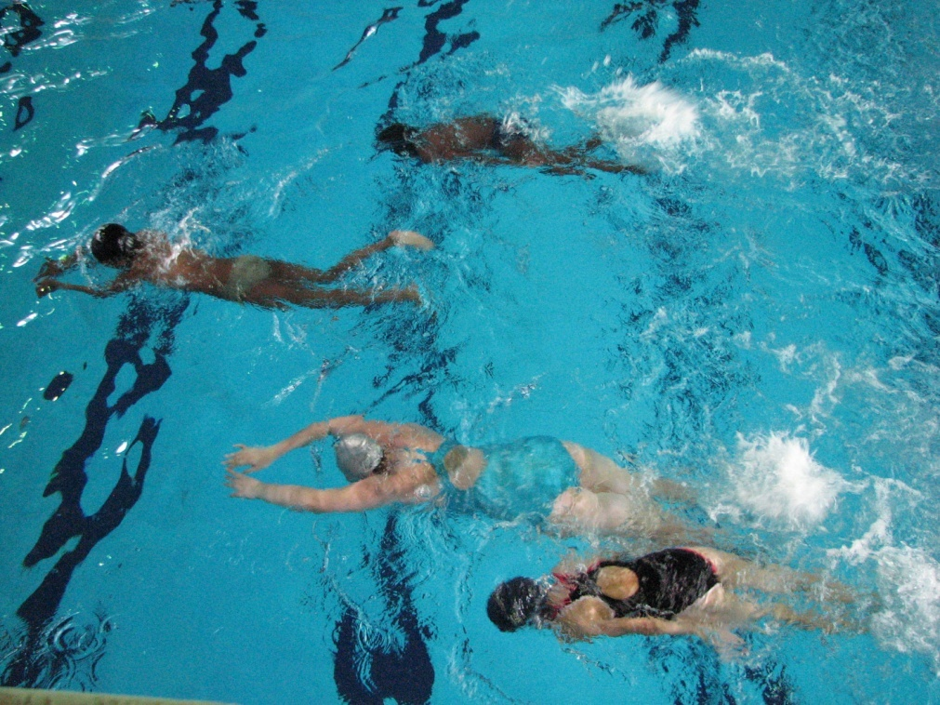
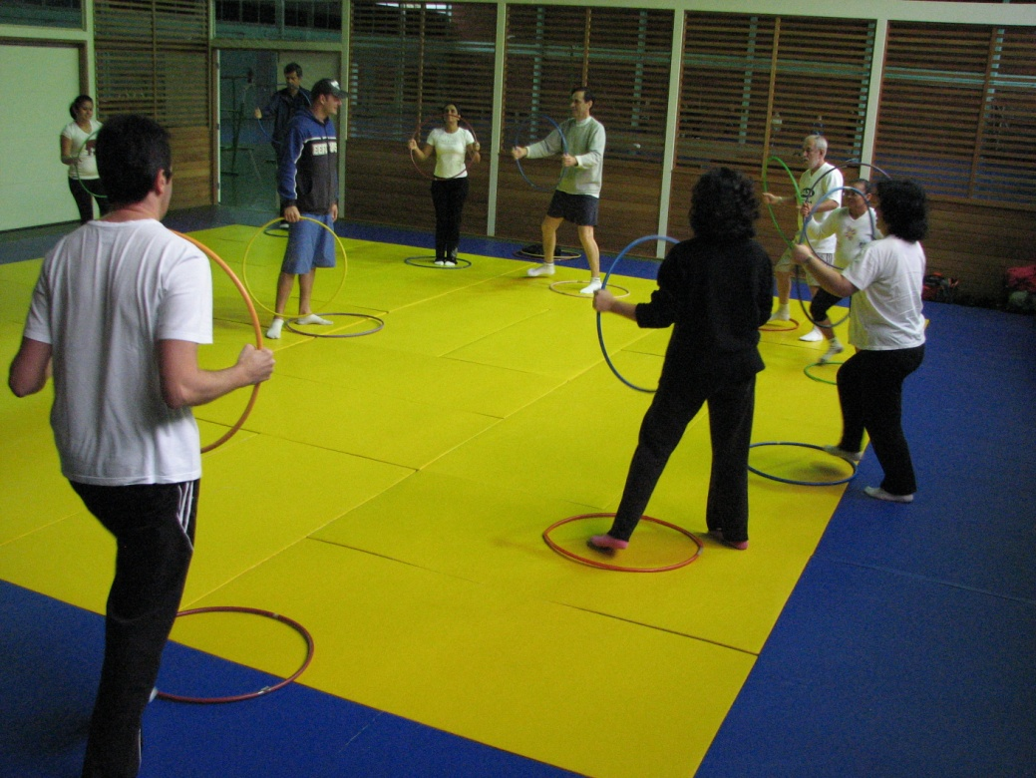
Cultura e Extensão
A Cultura e Extensão procura complementar o ensino e a pesquisa, buscando a interação entre a comunidade acadêmica e a sociedade.
Gerenciada por uma Pró-Reitoria exclusiva a esse fim, a ação acontece em todas as unidades da Universidade. Na EEFE, suas atividades são organizadas da seguinte forma:

Slide 33
Cursos de Extensão Universitária
Voltados à capacitação de alunos, profissionais e demais interessados nas áreas de Educação Física e Esporte e campos correlatos, visando ao aprimoramento profissional. São subdivididos entre Cursos de Difusão Cultural, de Atualização, de Aperfeiçoamento e de Especialização.

Slide 34
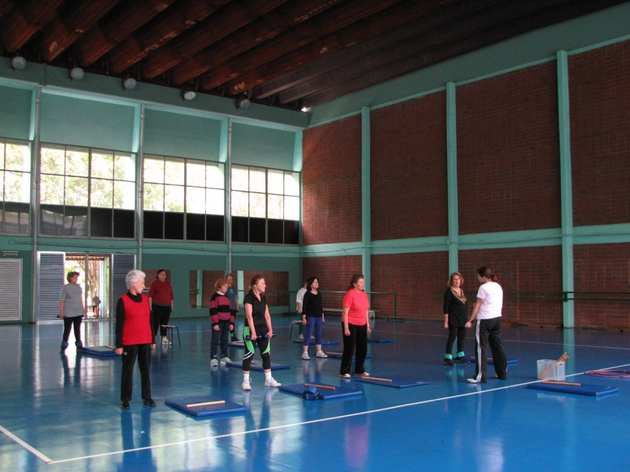
Cursos comunitários
Têm por finalidade, além da prestação de serviços à comunidade, proporcionar treinamento prático ao seu corpo discente e servir de campo de pesquisa em Educação Física e Esporte. Trata-se de programas de atividades físicas supervisionados por profissionais capacitados e experientes. São orientados a diversas populações com o objetivo de promover saúde e qualidade de vida.

Slide 35
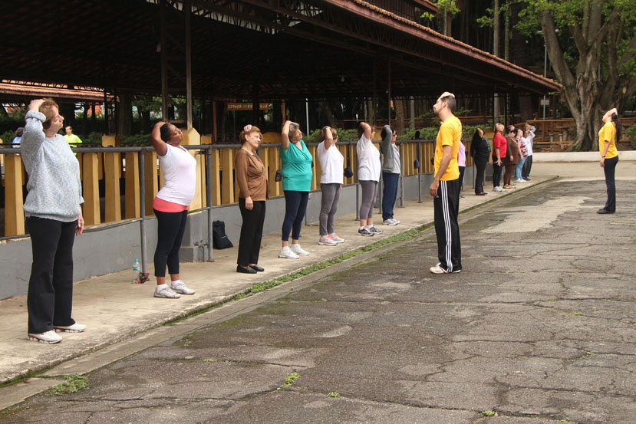
Outras ações
Projeto Exercício e Coração
O objetivo desse projeto é encorajar e possibilitar a prática segura de exercício físico, visando à melhora e manutenção da qualidade de vida. Monitores especializados oferecem gratuitamente às pessoas em espaços públicos informações sobre saúde, avaliação física, orientação e prescrição de exercícios. O projeto é realizado pelo Laboratório de Hemodinâmica da Atividade Motora.
Parceria com o InCor
A EEFE apoia o programa de reabilitação cardiovascular do InCor (Instituto do Coração do Hospital das Clínicas).

Slide 36
InternaCionalização

Slide 37
Internacionalização
A Escola procura a inserção internacional da pesquisa por meio de cooperação com as seguintes instituições conveniadas:
Alemanha - Deutsche Sporthochschule Köln (intercâmbio)
Bélgica - Université Libre de Bruxelles (intercãmbio)
Espanha - Universidad Politécnica de Madrid (intercâmbio)
EUA - Oregon Health & Scince University (pesquisador visitante)
França - Agro Paris Tech - França (pesquisa)
Holanda - Hogeschool van Amsterdam - Holanda (intercâmbio)
Itália - Università Degli Studi Di Roma "Foro Italico" (intercâmbio)
Japáo - University of Tsukuba (intercâmbio)
Portugal - Universidade do Porto (intercâmbio)
Portugal - Universidade do Porto (duplo-titulação de doutorado - específico)
Reino Unido - Loughborough University - Reino Unido (intercâmbio)
Reino Unido - Nottingham Trent University (intercâmbio)
Reino Unido - University of Worcester (intercâmbio)

Slide 38
www.eefe.usp.br

